Slide 1
Общество, как динамическая система
Выполнил ученик
И-10-1 класса Гусев Алексей

Slide 2
Общество всегда находится в движении и развитии, поэтому оно динамичное.
Система- это что-то сложное, состоящее из элементов. Общество, как система, имеет сложный характер, поскольку включает в себя множество уровней, подсистем, элементов. Важнейшим компонентом общества как системы являются социальные институты.
В социологии социальными институтами называют исторически сложившиеся формы организации совместной деятельности, регулируемой нормами, традициями, обычаями и направленной на удовлетворение фундаментальных потребностей общества.

Slide 3
Характерной чертой общества как системы является наличие в её составе разнокачественных элементов, как материальных(различных технических устройств, учреждений и т.п.), так и идеальных(ценностей, идей, традиций и т.д.)
общество
Материальные элементы идеальные эл-ты

Slide 4
Основным элементом общества является человек, который обладает способностью постановки целей и выбора средств осуществления своей деятельности.
Человек- это универсальный элемент всех социальных систем, поскольку он непременно включен в каждую из них.

Slide 5
Общество состоит из подсистем, общественных сфер:

Slide 6
Экономическая сфера
Это общественные отношения, складывающиеся в процессе производства, потребления, обмена и распределения материальных благ и услуг

Slide 7
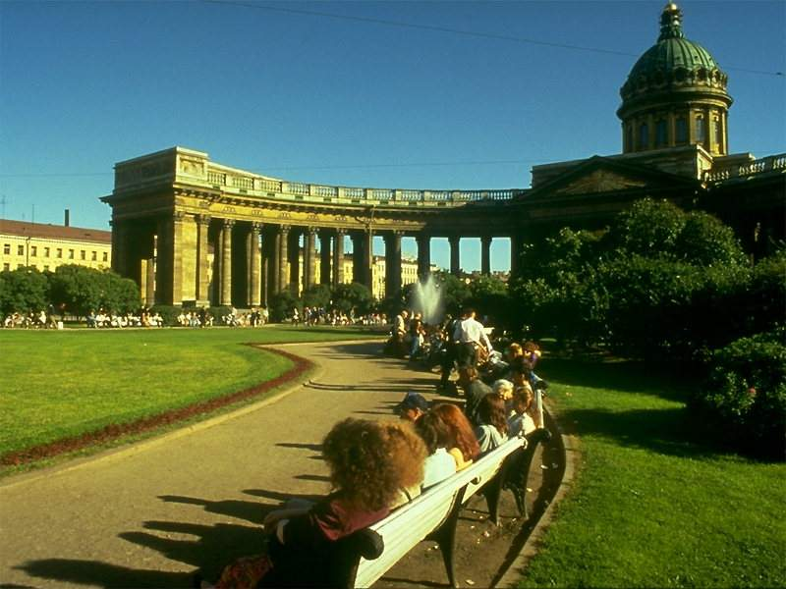
Духовная сфера
Это общественные отношения, складывающиеся в процессе производства, потребления, обмена, распределения, хранения и распространения информации, знаний и культурных ценностей(компоненты духовной сферы: наука, образование, искусство, религии)

Slide 8
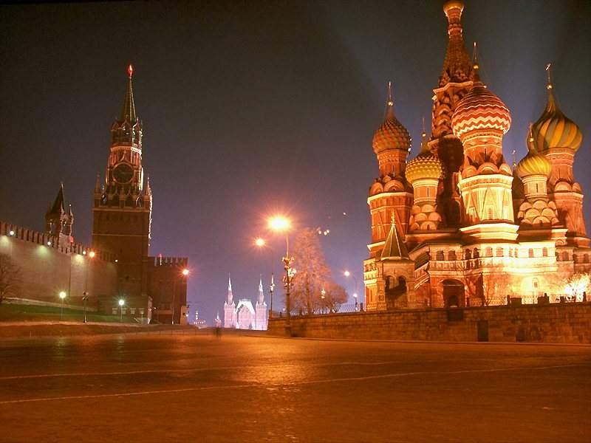
Политическая сфера
Взаимоотношения, складывающиеся между государством и обществом, между органами государственной власти, политическими партиями, отношения между государствами

Slide 9
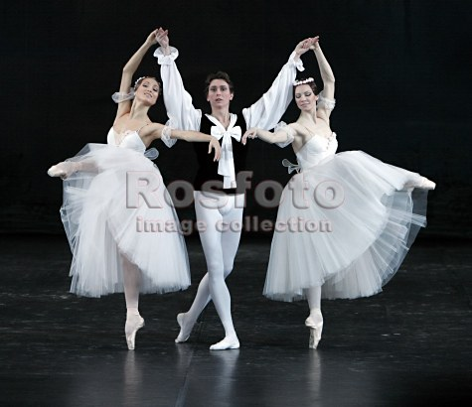
Социальная сфера.
Это те условия, которые,
окружают повседневную
жизнь человека и общества(дом семья,
образование, работа, здравоохранение, сфера общественного обеспечения)

Slide 10
Общество- сверхсложная система, и , для того что жить с ним в гармонии нужно приспособиться к нему. Понять общество можно лишь при условии выявления качества как целостной системы.
КОНЕЦ.

